Slide 1
Богослов’я 1
Інститут християнських лідерів
Професор Сергій Перевишко
Серпень 2019 6.2

Slide 2
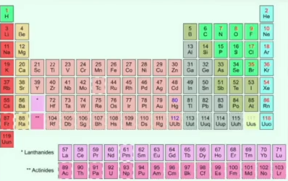
Створення всесвіту: питання, пов’язані з творінням
Чи не відкидає віра у творіння природних законів природи?

Slide 3
Створення всесвіту: питання, пов’язані з творінням
Чи не відкидає віра у творіння природних законів природи?
Закон життя (біогенез)

Slide 4
Створення всесвіту: питання, пов’язані з творінням
Чи не відкидає віра у творіння природних законів природи?
Закон життя (біогенез)
Закони хімії

Slide 5
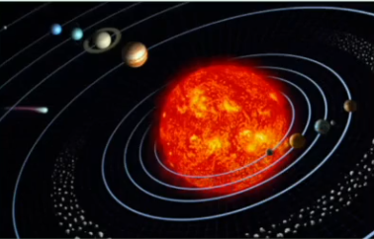
Створення всесвіту: питання, пов’язані з творінням
Закони руху планет

Slide 6
Створення всесвіту: питання, пов’язані з творінням
Закони руху планет
Закони фізики

Slide 7
Створення всесвіту: питання, пов’язані з творінням
Закони руху планет
Закони фізики
Універсальні константи

Slide 8
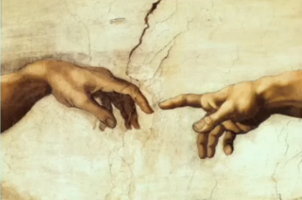
Створення всесвіту: питання, пов’язані з творінням
Антропний принцип

Slide 9
Створення всесвіту: питання, пов’язані з творінням
Антропний принцип
Закони математики

Slide 10
Створення всесвіту: питання, пов’язані з творінням
Антропний принцип
Закони математики
Закони логіки

Slide 11
Створення всесвіту: питання, пов’язані з творінням
Антропний принцип
Закони математики
Закони логіки
Незмінність природи

Slide 12
Створення всесвіту: питання, пов’язані з творінням
Антропний принцип
Закони математики
Закони логіки
Незмінність природи
Висновки

